Slide 1
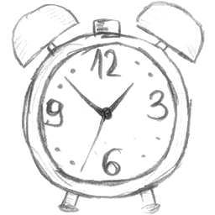
WAS HAST DU GESTERN GEMACHT? CO ROBIŁEŚ WCZORAJ?
KORNELIA ENGEL, 2E

Slide 2
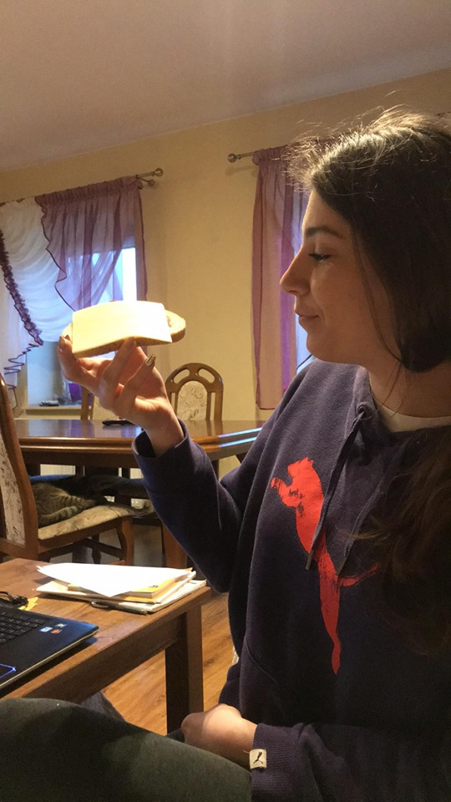
1. das Frühstück śniadanie
Um 7 Uhr habe ich gefrühstückt. Zum Frühstückt habe ich Käsebrot gegessen. Dann habe ich Wasser getrunken.

Slide 3
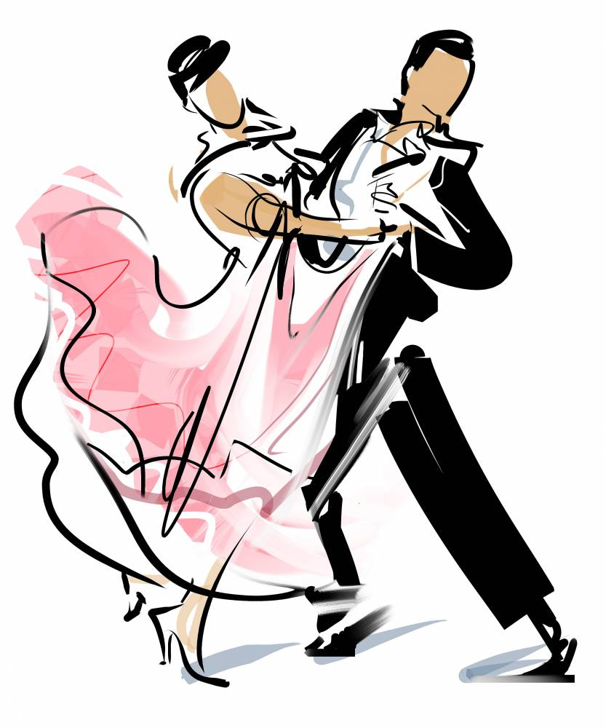
2. das Tanzen taniec
Von 9 bis 10 Uhr habe ich getanzt. Ich habe nicht gefaulenzt. Das hat viel Spaß gemacht.

Slide 4
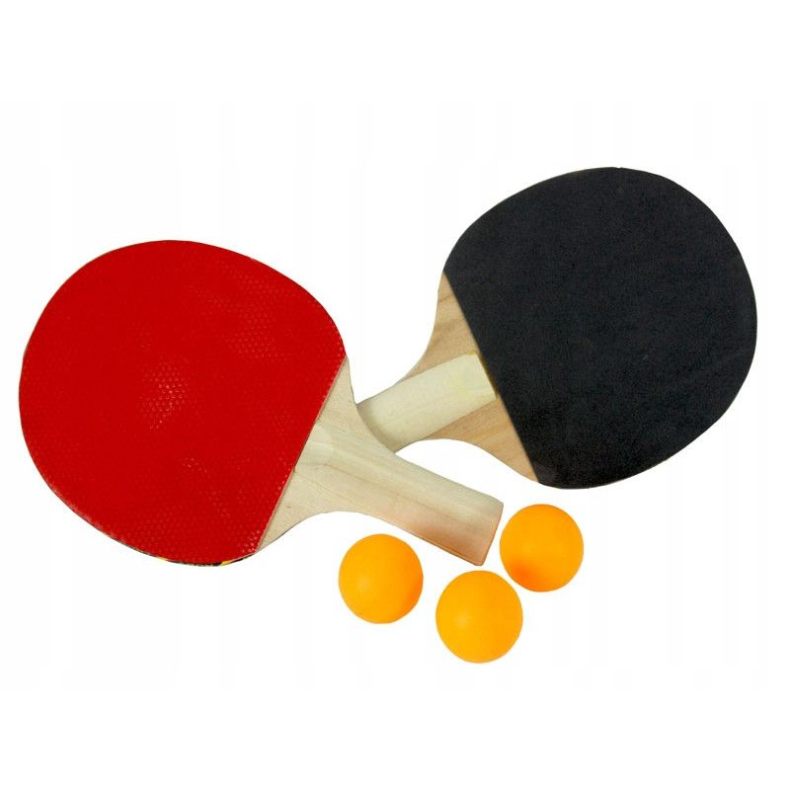
3. Ping – Pong ping – pong
Ich habe Pinpong im Wohnzimmer gespielt. Ich habe mit meiner Schwester gewonnen.

Slide 5
4. das Radfahren jazda na rowerze
Am Nachmittag bin ich mit meiner Familie Fahrrad gefahren. Auf dem Bild sind meine Tante und meine Schwester. Wir sind sehr spät nach Hause gekommen.

Slide 6
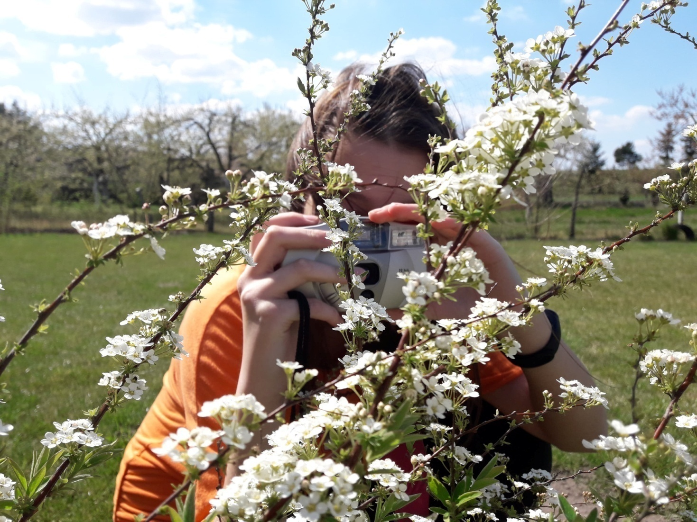
5. die Ablichtung fotografowanie
Ich und meine Schwester haben einen Storch fotografiert. Der Storch hat uns nicht bemerkt. Wir haben viel Spaß gehabt.

Slide 7
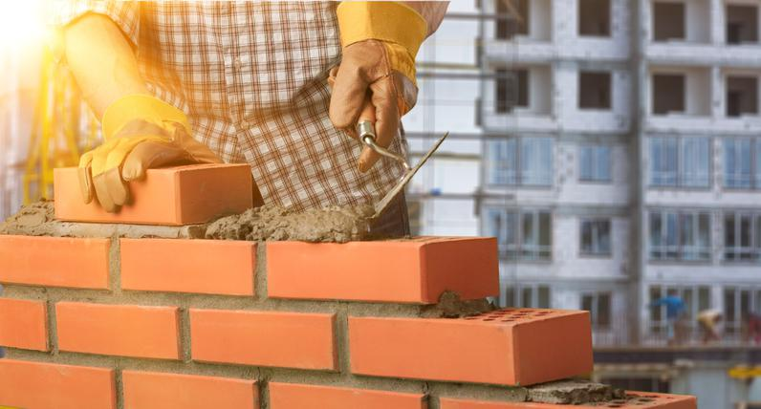
6. der Aufbau budowanie
Ich habe meinem Onkel bei der Arbeit geholfen. Wir haben uns nicht erholt. Wir haben die ganze Zeit gearbeitet.

Slide 8
7. die Lesung czytanie
Ich habe das Buch am Ende des Tages gelesen. Colleen Hoover ist meine Lieblingsautorin. Ich habe alle ihre Bücher gekauft.

Slide 9
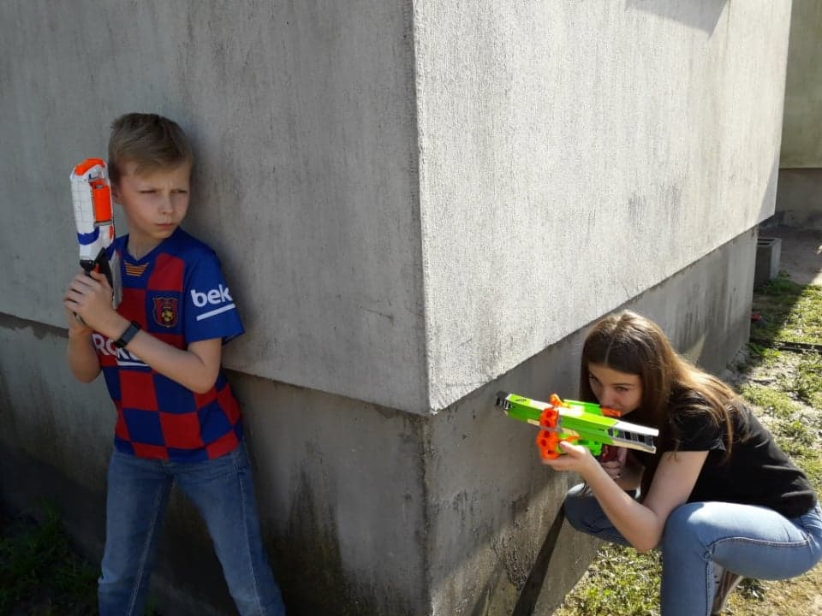
8. der Spaß zabawa
Ich habe mit meinem Bruder gespielt. Ich spiele gerne mit ihm.

Slide 10
Danke für Ihre Aufmerksamkeit

Slide 11
ŻRÓDŁA
https://www.ekologia.pl/srodowisko/przyroda/bocian-bialy-opis-wystepowanie-i-zdjecia-ptak-bocian-bialy-ciekawostki,21462.html
https://www.fototapety24.net/fototapety-para-taniec-krok-rysunek-40973762.html
https://akademiasmaku.pl/porada/sniadanie-kontynentalne-co-zawiera,777
https://www.empik.com/confess-hoover-colleen,p1138911547,ksiazka-p
https://allegro.pl/oferta/rower-hobby-n
https://kb.pl/porady/murowanie-_t/
https://www.emag.pl/zestaw-do-ping-ponga-2-paletki-3-pileczki-62276515/pd/DWV828BBM/

